Slide 1
Introducción a la paquetería caret
Pamela rocio Ibarra tapia

Slide 2
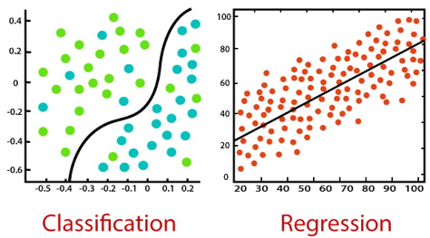
Introducción

Slide 3
Algoritmos de clasificación
2 clases
+2 clases
PROBLEM & SOLUTION
OUR PROCESS
BINARIA
MULTICATEGÓRICA

Slide 4
Técnicas
Regresión logística (logistic regression)
Árboles de decisión (decision trees)
Bosques aleatorios (random forests)
Redes neuronales y Aprendizaje profundo (deep learning)

Slide 5
Caret (Classification And REgression Training
Es más fácil poner en práctica algunos procedimientos usuales en problemas de clasificación. Por ejemplo, hay funciones específicas para dividir la muestra en datos de entrenamiento y datos de test o para ajustar parámetros mediante validación cruzada.
Permite utilizar un código unificado para aplicar reglas de clasificación muy distintas, implementadas en diferentes paquetes.

Slide 6
Facilitando
MARS
NEPTUNE
JUPITER
SATURN
Prepocesado
Entrenamiento
Optimización
Validación de modelos predictivos

Slide 7
Caret
Datasert: Titanic plataforma de Kaggle
Edad, género, características socio-económicas de los pasajeros y si sobrevivieron o no al naufragio.

Slide 8
Paquete recipes
Definir cuál es la variable respuesta, los predictores y el set de datos de entrenamiento, recipe().
Definir todas las transformaciones (escalado, selección, filtrado…) que se desea aplicar, step_().
Aprender los parámetros necesarios para dichas transformaciones con las observaciones de entrenamiento rep().
Aplicar las trasformaciones aprendidas a cualquier conjunto de datos bake().

